Slide 1
SIMDRAM: A Framework for Bit-Serial SIMD Processing using DRAM SIMDRAM：使用DRAM进行位串行SIMD处理的框架
作者: Nastaran Hajinazar、Geraldo F. Oliveira
会议：26届ACM国际编程语言和操作系统架构支持会议
时间：April 19–23, 2021
汇报人：俞万刚 胡帅 黄时凯 钱泽曦
Notes:
主要作者：Nastaran Hajinazar（纳斯塔兰·哈吉纳扎尔-西蒙弗雷泽大学）和Geraldo F.Oliveira（杰拉尔多·F·奥利维拉 -苏黎世大学）是共同的主要作者。会议举办地点纽约。

Slide 2
论文简介
作者: Nastaran Hajinazar、Geraldo F. Oliveira
会议：26届ACM国际编程语言和操作系统架构支持会议
时间：April 19–23, 2021
Notes:
主要作者：Nastaran Hajinazar（纳斯塔兰·哈吉纳扎尔-西蒙弗雷泽大学）和Geraldo F.Oliveira（杰拉尔多·F·奥利维拉 -苏黎世大学）是共同的主要作者。会议举办地点纽约。

Slide 3
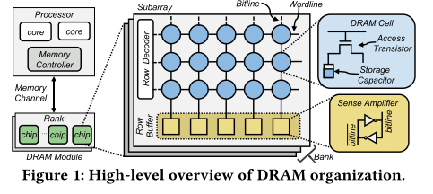
DRAM基础
现代存储芯片主要由DRAM组成，DARM存储芯片内部由子阵列组成。子阵列中的单元被组织成多行和多列。一个单元由一个存取晶体管和一个存储电容组成，存储电容利用其电压电平对一个数据位进行编码。
同一列中所有单元的访问晶体管连接到同一位线。类似地，同一行中所有单元的访问晶体管连接到同一字线。
DRAM中的读写操作包括三个步骤：
（1）激活。选中目标行的字线，该字线将行中的所有单元格连接到各自的位线。通过检测放大器对电压的检测和放大。将读出的数据放在行缓冲区内。
（2） RD/WR。发出读写命令，然后，内存控制器向行缓冲区内的数据发出读或写命令。
（3） 预充电。断开电容器与位线的连接，将位线电压恢复到其原始状态。

Slide 4
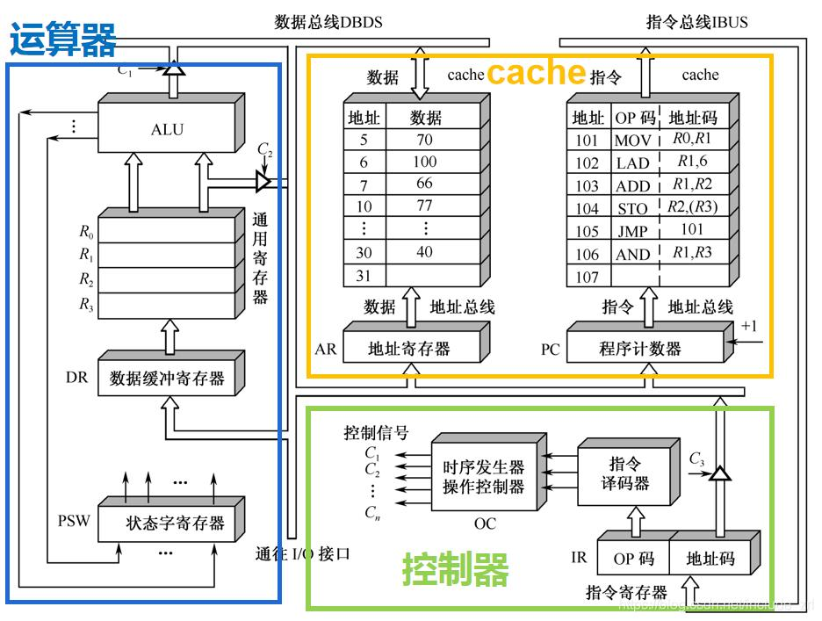
存在问题
现代应用中数据的日益普及和规模的不断扩大导致了传统计算机体系结构中计算的高能耗和延迟成本。在内存和CPU之间跨带宽有限的内存通道移动大量数据，会消耗现代系统总能量的60%以上。为了降低这种成本，内存处理（PIM）范式将计算移到更靠近数据驻留的位置
PIM主要采用方式是：使用存储器的处理，利用存储器单元本身的操作原理，通过使单元之间能够相互作用来执行计算。
使用内存体系结构进行处理的一种常见方法是使用位计算。许多广泛使用的数据密集型应用程序（如数据库、神经网络、图形分析）很依赖于简单（如AND、OR、XOR）和复杂（如等式检查、乘法、加法）位运算。

Slide 5
使用DRAM处理
DRAM行复制（ AAP ）：通过向同一子阵列中的源行A和目标行B发出两个连续的激活命令，可以将源行A复制到目标行B。此命令序列称为AAP 。第一个激活命令将源行A的内容复制到行缓冲区中。第二个激活命令将目标行B中的单元格连接到位线。由于感测放大器在激活行B时已经感测并放大了源数据，因此行B的每个单元中的数据被存储在行缓冲器中的数据（即，行A的数据）覆盖。
激活三行（称为Triple Row Activation，TRA）可用于对三行单元格中包含的值执行逐位布尔AND、OR和NOT操作。当激活三行时，连接到每个位线的三个单元同时共享电荷，并导致位线的扰动。感测到扰动后，如果三个DRAM单元的至少两个电容器分别充电或放电，则感测放大器将位线电压放大至VDD或0。因此，TRA在每个位线上的三个DRAM单元之间产生多数运算（MAJ）。多数运算MAJ仅当其一半以上的输入为1（0）时才输出1（0）。根据and（·）和OR（+）运算，三输入多数运算可以表示为MAJ（A，B，C）=A·B+A·C+B·C。

Slide 6
使用DRAM处理
使用MAJ实现AND和OR运算：Ambit通过引入自定义行解码器来实现MAJ，该解码器可以通过同时寻址三个字行来执行TRA。为了使用该解码器，Ambit定义了一个名为AP的新命令序列，该序列发出（1）一个TRA以计算三行的MAJ，然后（2）一个预充电以关闭所有三行。Ambit使用AP命令序列通过简单地将一个输入（例如C）设置为1或0来实现布尔AND和OR运算。通过将C设置为0（即，MAJ（A，B，0）=A AND B）来计算AND运算。OR运算通过将C设置为1（即，MAJ（A，B，1）=A OR B）来计算。
基于以上现有的操作，作者设计了一个框架SIMDRAM 。希望高效地实现复杂的操作并且提高灵活性来帮助DRAM进行处理。

Slide 7
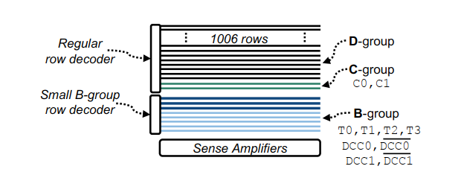
SIMDRAM子阵列组织
SIMDRAM使用了一种子阵列组织，它包含了执行逻辑基元（即MAJ和NOT）的额外功能。
SIMDRAM只需要对DRAM子阵列（可以同时激活三行的小行解码器）进行最小的修改就可以实现计算。
SIMDRAM 子阵列组织
SIMDRAM将DRAM行分为三组： 数据组（D组）、控制组（C组）和计算组（B组）。
D组包含存储程序或系统数据的常规行。 C组由两个常数行组成，称为C0和C1，分别包含所有0和所有1的值。B组行（称为计算行）被指定执行按位操作。它们都连接到一个特殊的行解码器，该解码器可以使用一个地址同时激活三行（即，执行TRA）

Slide 8
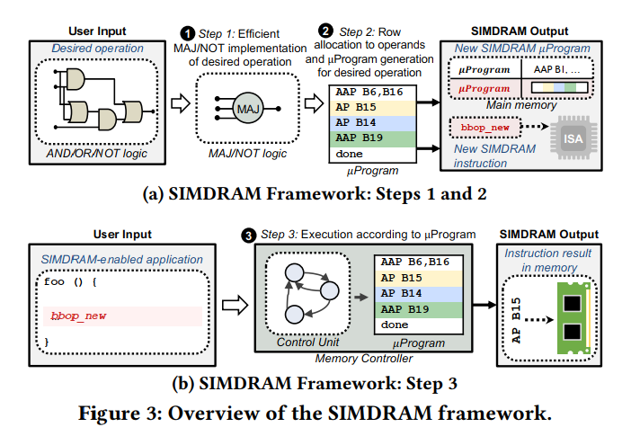
SIMDRAM框架概述
SIMDRAM是一个端到端的框架， 该框架包括三个关键步骤，如图所示。 该框架的前两个步骤可以使用户在DRAM中实现任何操作，第三步则根据前两步实现的命令控制DRAM内计算的执行流程。

Slide 9
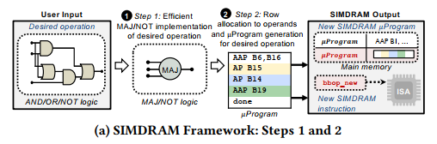
SIMDRAM框架概述
第一步将所需的操作作为输入，并使用逻辑优化来最小化执行该操作所需的逻辑基元的数量。 因此，对于用户输入到SIMDRAM框架中的所需操作，第一步得出其基于MAJ/NOT的优化实现。
第二步将DRAM行分配给操作的输入和输出，并生成所需的DRAM命令序列来执行所需的操作。具体来说，这一步将上一步基于MAJ/NOT的优化结果转化为AAPs/Aps的优化序列。这一步的输出是一个µProgram，即存储在主存储器中的AAPs/APs的优化序列，并将在运行时用于执行操作。

Slide 10
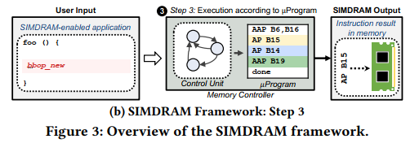
SIMDRAM框架概述
第三步执行第二步中的μProgram。具体来说，当用户程序遇到与SIMDRAM操作相关的bbop指令时，bbop指令通过执行在内存控制器中的μProgram来触发SIMDRAM操作的执行。
SIMDRAM在内存控制器中使用了一个控制单元，该单元按照μProgram的要求，透明地将AAPs/APs的操作序列发送给DRAM。 一旦μProgram完成，操作的结果将被保存在DRAM中。

Slide 11
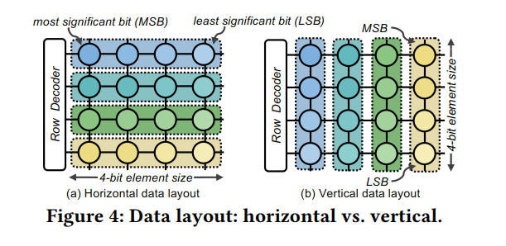
在系统中集SIMDRAM
在传统的水平数据布局中，数据元素存储在不同的DRAM行中，每个数据元素的内容从最高有效位到最低有效位（反之亦然）排列在一行中。相反，在垂直数据布局中，DRAM行仅保存多个数据元素的第i位。因此，当激活垂直数据布局组织中的单个DRAM行时，一次读取来自每个数据元素的单个数据位，从而启用DRAM位内串行并行计算。
。

Slide 12
性能评估
从4个方面来评估SIMDRAM的性能
1、SIMDRAM在大量操作中的吞吐量和能耗
2、SIMDRAM在实际应用中的性能优势
3、SIMDRAM 的性能和能源优势相较于使用缓存处理架构

Slide 13
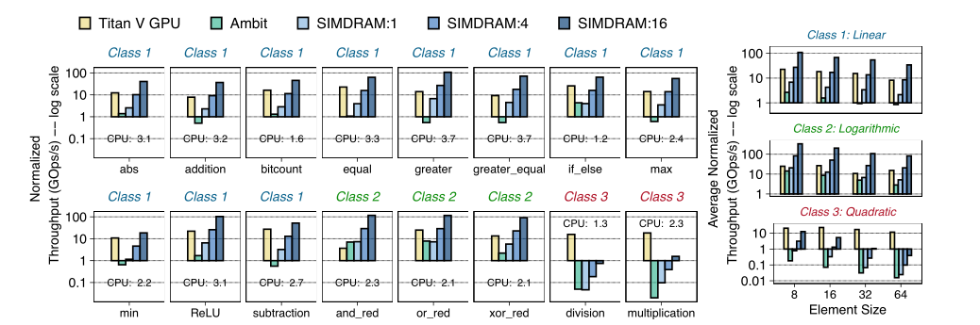
吞吐量和能耗评估
如图所示是16个操作的标准化吞吐量，可以看出，当使用4通道的SIMDRAM时，SIMDRAM的性能已经表现的与Titan V GPU差异不大，而多核CPU和GPU只有在乘法和除法的表现上优于SIMDRAM，随着元素大小的增加，所有操作的吞吐量会下降，因为每个操作的延迟都会随着元素大小的增加而增加。因此得出结论，SIMDRAM在广泛的操作范围内显著优于所有三个最先进的基线。

Slide 14
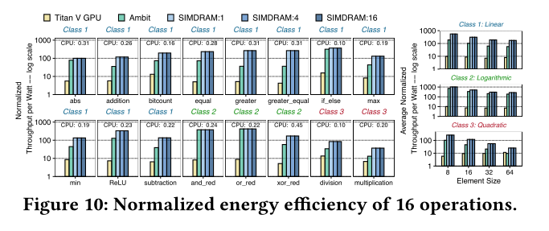
吞吐量和能耗评估
采用CACTI标准对能耗进行评估，可以显著的看出，SIMDRAM在所有操作上的能源效率有了很大的提升，平均下来分别是CPU，GPU，Ambit的257倍，31倍，2.6倍。SIMDRAM的节能源于以下几个原因，避免了从内存中加载和存储的昂贵的往返消耗，利用了内存设备中丰富的带宽，减少了执行时间，通过优化基于多数的操作实现，减少计算给定操作所需要的步骤。

Slide 15
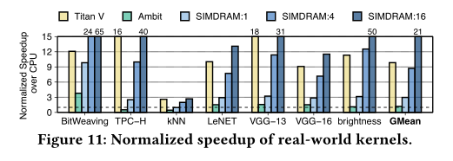
在实际模型上的性能
这里例举了几种不同的模型，例如kNN，VGG16，等等卷积神经网络，分类算法，图像处理，来对SIMDRAM在实际应用中的性能进行评估，可以看到，即使是一个通道的SIMDRAM模型，它的性能也总是接近CPU的三倍，而四通道的SIMDRAM就已经能在BitWeaving和brightness kernels上提供了2倍和1.1倍的GPU性能，SIMDRAM利用自身的高DRAM带宽，避免了GPU的内存瓶颈，可以加速许多常用的实际应用程序。

Slide 16
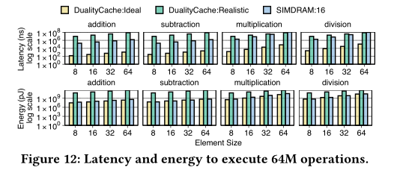
与使用缓存处理的比较
将SIMDRAM与DualityCache进行了64M数量级操作的比较，后者是一种与使用缓存处理的架构，如图所示，在执行64M的加减乘除运算时，SIMDRAM的延迟均优于DualityCache的实际延迟情况，在能量消耗上则与DualityCache的理想状况相差不大，这是由于SIMDRAM操作的是已经存在于DRAM中的数据，从而消除了任何数据移动和开销的能耗，因此，SIMDRAM更具有高效性。

Slide 17
结论
1、支持以SIMD方式在DRAM中有效的实现各种操作
本文主要引入了一种大规模的并行使用DRAM的处理框架SIMDRAM，能够很好的提升数据处理的性能和效率
2、提供了一种灵活的机制来支持任意用户定义的操作
3、为SIMDRAM框架设计了硬件和ISA支持

